Slide 1
Bài 3:Ngôn ngữ SQL
Giới thiệu
Data Definition Language (DDL)
Data Manipulation Language (DML)
Data Control Language (DCL)

Slide 2
Giới thiệu
SQL là viết tắt của Structured Query Language - Ngôn ngữ truy vấn cấu trúc .
SQL là một chuẩn của ANSI (American National Standards Institute - Viện tiêu chuẩn quốc gia Hoa kỳ) về truy xuất các hệ thống CSDL. Các câu lệnh SQL được sử dụng để truy xuất và cập nhật dữ liệu trong một CSDL.
SQL hoạt động với hầu hết các chương trình CSDL như MS Access, DB2, Informix, MS SQL Server, Oracle, Sybase v.v...
Lưu ý: Hầu hết các chương trình CSDL hỗ trợ SQL đều có phần mở rộng cho SQL chỉ hoạt động với chính chương trình đó. Ví dụ: Procedural Language/SQL – PL/SQL trong Oracle; Transact-SQL – T-SQL trong MS SQL Server.

Slide 3
Data Definition Language (DDL)
Là những câu lệnh dùng để
  Tạo và định nghĩa cấu trúc
  Sửa đổi cấu trúc
  Và xóa các đối tượng trong CSDL.
Cú pháp tổng quát có dạng sau:
  CREATE object_name
  ALTER object_name
  DROP object_name

Slide 4
Tạo, xóa và sửa đổi CSDL
Có thể sử dụng giao diện của MS SQL Server Management Studio, hoặc câu lệnh CREATE DATABASE để tạo ra một CSDL mới.
Quyền tạo CSDL: sysadmin, dbcreator .
Thông tin về CSDL được lưu trong view sys.databases của master:
  select * from sys.databases

Slide 5
Tạo mới CSDL bằng câu lệnh
CREATE DATABASE database_name
[ON
{[PRIMARY] (NAME = logical_file_name, FILENAME = ' os_file_name'
[, SIZE = size]
[, MAXSIZE = max_size]
[, FILEGROWTH = growth_increment] )
} [, ...n] ]
[LOG ON
{ ( NAME = logical_file_name,
FILENAME = ' os_file_name'
[, SIZE = size] )
} [, ...n] ]

Slide 6
Tạo mới CSDL bằng câu lệnh
CREATE DATABASE sample
ON PRIMARY ( NAME=sample_data, FILENAME='c:\data\sample.mdf', SIZE=10MB,
MAXSIZE=15MB,
FILEGROWTH=20%)
LOG ON ( NAME=sample_log, FILENAME='c:\data\sample.ldf',
SIZE=3MB,
MAXSIZE=5MB,
FILEGROWTH=1MB)

Slide 7
Sửa chữa cơ sở dữ liệu
ALTER DATABASE database
{ ADD FILE <filespec> [TO FILEGROUP filegroup][FOR RESTORE] | ADD LOG FILE <filespec>
| REMOVEFILE logical_file | CREATE FILEGROUP filegroup_name | DROP FILEGROUP filegroup
| MODIFY FILE<filespec>
}
<filespec> :=
(NAME = ' logical_file_name‘ [, FILENAME = ' os_file_name' ]
[, SIZE = size] [, MAXSIZE = { max_size | UNLIMITED }]
[, FILEGROWTH = growth_increment] )
ALTER DATABASE permissions default to members of the db_owner and db_ddladmin fixed database roles, and to members of the sysadmin and dbcreator fixed server roles.

Slide 8
Sửa chữa cơ sở dữ liệu
ALTER DATABASE sample
MODIFY FILE ( NAME = 'sample_data',
SIZE = 20MB)
GO
ALTER DATABASE sample
ADD FILE (NAME = 'sample_data2' , FILENAME='c:\data\sample2.ndf', SIZE=10MB ,
MAXSIZE=20MB)
GO

Slide 9
Xóa cơ sở dữ liệu
DROP DATABASE database_name [,…n]
Không thể xóa CSDL: master, model, tempdb.
Thủ tục xem thông tin CSDL:sp_helpdb
Ví dụ: DROP DATABASE sample.
DROP DATABASE permission defaults to the database owner and members of the sysadmin fixed server role.

Slide 10
Tạo bảng dữ liệu
Quyền tạo bảng: db_owner, db_ddladmin.
Tạo kiểu dữ liệu mới
Tạo bảng dữ liệu
Xóa bảng dữ liệu
Sửa bảng dữ liệu

Slide 11
Tạo kiểu dữ liệu
Cú pháp:
sp_addtype type, system_data_type
[,'NULL' | 'NOT NULL']
Ví dụ:
EXEC sp_addtype isbn, 'smallint', NOT NULL
EXEC sp_addtype zipcode, 'char(10)', NULL
EXEC sp_addtype longstring, 'varchar(63)', NULL
Xóa kiểu dữ liệu: sp_droptype type

Slide 12
Tạo bảng dữ liệu
CREATE TABLE
[ database_name . [ schema_name ] .] table_name
( { <column_definition> | <computed_column_definition> }
[ <column_constraint> ]
[ ON { partition_scheme_name ( partition_column_name ) | filegroup | "default" } ]
[ { TEXTIMAGE_ON { filegroup | "default" } ] [ ; ]
<column_constraint> ::=
[ CONSTRAINT constraint_name ]
{ { PRIMARY KEY | UNIQUE } [ CLUSTERED | NONCLUSTERED ]
| [ FOREIGN KEY ] REFERENCES [ schema_name . ] referenced_table_name [ ( ref_column ) ]
| CHECK [ NOT FOR REPLICATION ] ( logical_expression )
}

Slide 13
Tạo bảng dữ liệu
CREATE TABLE STUDENTS (student_id INT IDENTITY(100, 5) NOT NULL, name NVARCHAR(16))
CREATE TABLE [dbo].[Customers] (
[CustomerID] [nchar](5) NOT NULL,
[Address] [nvarchar](60) NULL,
[Phone] [nvarchar](24) NULL,
[Fax] [nvarchar](24) NULL,
CONSTRAINT [PK_Customers] PRIMARY KEY CLUSTERED
( [CustomerID] ASC) WITH (IGNORE_DUP_KEY = OFF) ON [PRIMARY] )

Slide 14
Sửa đổi bảng
ALTER TABLE table
{ [ ALTER COLUMN column_name
{ <new_data_type>
[ NULL | NOT NULL ]
} ]
| ADD
{ [ < column_definition > ]
| column_name AS computed_column_expression
} [ ,...n ]
| DROP
{ COLUMN <column_name> } [ ,...n ]
| { ENABLE | DISABLE } TRIGGER
{ ALL | trigger_name [ ,...n ] }
}

Slide 15
Sửa đổi bảng
Alter table bang1
Add col2 nvarchar (10) null
Go
Alter table bang1 drop COLUMN col2
go
Alter table bang1 DISABLE trigger all

Slide 16
Xóa bảng
Cú pháp: DROP TABLE table_name
Ví dụ:
  DROP TABLE STUDENTS

Slide 17
Sử dụng giao diện MS SQL Server Management Studio

Slide 18
Data Manipulation Language (DML)
Lệnh SELECT
Lệnh INSERT
Lệnh UPDATE
Lệnh DELETE

Slide 19
Lệnh Select
Cú pháp: SELECT Distinct [Top n | n percent] field_list [as mota]
[ INTO new_table ]
FROM table_list [ WHERE search_condition ]
[ GROUP BY group_by_expression ] [ HAVING search_condition ]
[ ORDER BY order_expression [ ASC | DESC ] ]
- Distinct:
- Top n:
- as mota:
From:
Where

Slide 20
Lệnh Select
Ví dụ:
Use Northwind
SELECT DISTINCT Customerid FROM Orders
-- So sánh với SELECT Customerid FROM Orders
SELECT DISTINCT TOP 10 Customerid FROM Orders
go
USE pubs
SELECT Customerid AS [Mã khách hàng] FROM Orders

Slide 21
Lệnh Select
- Order by
Use Northwind
SET DATEFORMAT dmy
Select * from orders where [orderdate]>'24/04/1998' order by [orderdate]

Slide 22
Lệnh Select
Select … Into New_Table
Ví dụ:
Use Northwind
SELECT ProductID,ProductName INTO ProductNames FROM Products – make table query
go

Slide 23
Lệnh Select
GROUP BY and HAVING: GROUP BY dùng để gom nhóm các bản ghi. HAVING dùng để lọc các kết quả theo nhóm.
Ví dụ:Use northwind-- Tồng đơn vị hàng, tổng tiền theo từng đơn hàng
SELECT OrD1.OrderID AS OrderID,
SUM(OrD1.Quantity) AS "Tổng đơn vị hàng",
SUM(OrD1.UnitPrice * OrD1.Quantity) AS "Tổng tiền"
FROM [Order Details] AS OD1 WHERE OdD1.OrderID
IN (SELECT DISTINCT OrD2.OrderID FROM [Order Details] AS OrD2 where OrD2.UnitPrice>$100)
GROUP BY OrD1.OrderID
--HAVING SUM(OrD1.Quantity) > 100

Slide 24
Lệnh Select với IN – not IN
Kiểm tra giá trị của trường có xuất hiện trong danh sách hay không
Cú pháp: select field_list from table_list where fieldName [not] in (value_list)
Ví dụ:Hiển thị các nhân viên làm việc cho nhà xuất bản có mã pub_id là ‘0877’ hoặc ‘9999’
use pubs
select * from employee where pub_id in ('0877','9999')
Hiển thị mã KH, địa chỉ của các khách hàng có đăng ký mua hàng sau ‘1/1/1996’
use northwind
select customerID , address from customers where customerID in (select customerID from orders where orderDate>'1/1/1996')

Slide 25
Lệnh Select với EXISTS and Not EXITS
USE Northwind
go
SELECT LastName, EmployeeID FROM Employees e WHERE EXISTS (SELECT * FROM Orders WHERE e.EmployeeID = Orders.EmployeeID AND OrderDate = '9/5/97')
Tương đương với lệnh sau:
USE Northwind
go
SELECT LastName, e.EmployeeID FROM Orders INNER JOIN Employees e ON Orders.EmployeeID = e.EmployeeID WHERE OrderDate = '9/5/97'

Slide 26
Lệnh Select với BETWEEN – Not BETWEEN
Cú pháp: Select Field_list from table_list where fieldName [Not] between exp1 and exp2
Ví dụ: Danh sách nhân viên có ngày được thuê vào làm việc từ ngày 10/10/1980 đến 10/10/1999
Use northwind
select * from employees where hiredate between '10/10/1980' and '10/10/1999'

Slide 27
Lệnh Select với LIKE – Not LIKE
Từ khóa LIKE được áp dụng đối với các trường ký tự
CP: Select Field_list from table_list where fieldName [Not] LIKE ‘string’
Các ký tự thay thế:
%: Thay cho một nhóm ký tự bất kỳ
VD:use pubs
select * from titles where title LIKE ‘%computer%'
-- Tìm tất cả các cuốn sách có chứ computer trong tiêu đề
_: Thay cho một ký tự bất kỳ
VD:use pubs
select * from authors WHERE au_fname LIKE '_ean'
--(Dean, Sean, and so on).

Slide 28
Lệnh Select với LIKE – Not LIKE
[ ]: Thay cho một ký tự trong phạm vi hiện thời
VD:use pubs
select * from authors WHERE au_lname LIKE '[C-P]arsen'
--Tìm tất cả các tác giả có họ bắt đầu bằng chữ cái thuộc C - P, for example Carsen, Larsen, Karsen, and so on.
[^]: Một ký tự không thuộc phạm vi hiện thời
VD:
use pubs
select * from authors WHERE au_lname LIKE '[^C-P]%'
-- Tìm tất cả các tác giả có họ không bắt đầu bằng chữ cái thuộc C –P.

Slide 29
Lệnh Select với với giá trị NULL
Một trường không được gán giá trị khi cập nhật thì nó sẽ nhận giá trị null
Cú pháp: select Field_list from where fieldName is [not] NULL
VD:
use pubs
select * from titles where price is null

Slide 30
Lệnh Select với với nhiều điều kiện
Cú pháp: select field_list from table_list where [not] exp1 {and|or} [not] exp2 …
Ví dụ: use pubs
select * from titles where title like '%computer%' and price is null

Slide 31
Các lệnh Select lồng nhau
Một phát biểu select bên trong một phát biểu select khác được gọi là truy vấn con
Ví dụ: use northwind
select orderID, CustomerID from orders o
where 30> (select quantity from [order details] od where o.orderID=od.orderID and od.productId=23 )
Qúa trình thực hiện:
1-Truy vấn ngoài gửi cho truy vấn con giá trị của trường liên kết (orderID)
2- Thực hiện truy vấn con
3-Truy vấn con trả về giá trị cho truy vấn ngoài. Giá trị Quantity. Nếu Quantity <30 thì đơn hàng này được đưa vào tập kết quả.
4- Truy vấn ngoài thực hiện với bản ghi tiếp (Giá trị tiếp theo của trường liên kết)

Slide 32
Lệnh Select với Union
SELECT prod_id, prod_name FROM tblProducts
UNION ALL
SELECT cust_id, cust_name FROM tblCustomers

Slide 33

Lệnh Select với Join
JOIN - Kết hợp dữ liệu từ 2 hoặc nhiều bảng
Join Left Join Right Join Full Join

Slide 34
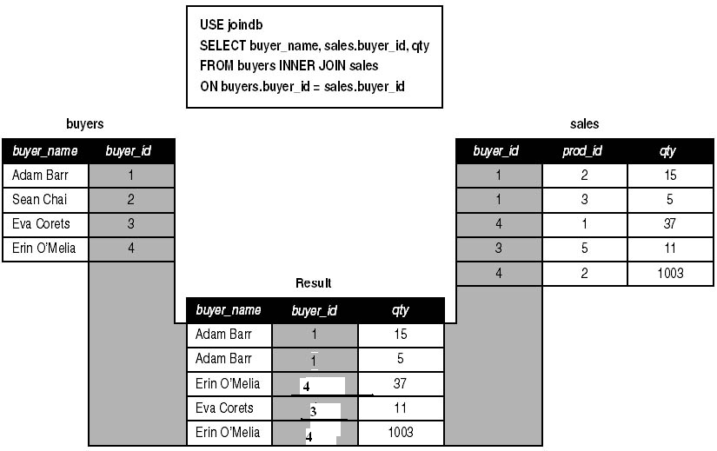
Lệnh Select với Join

Slide 35
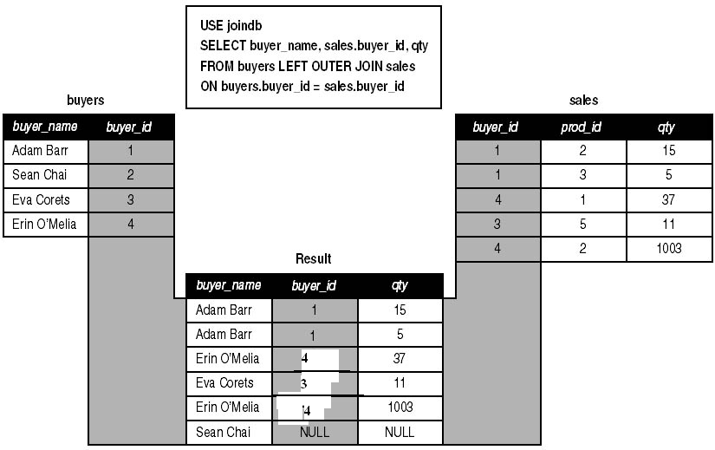
Lệnh Select với Join

Slide 36
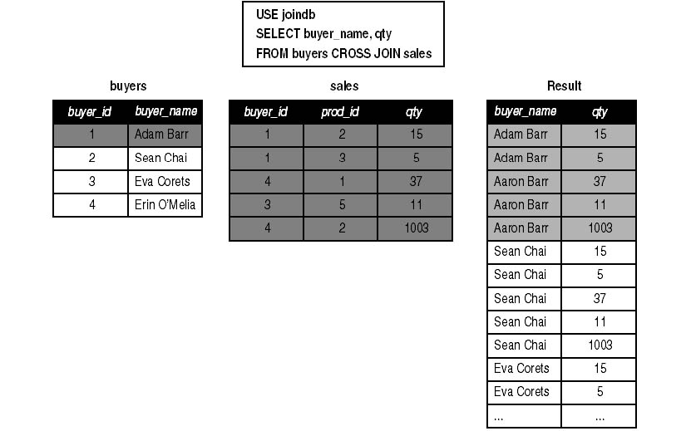
Lệnh Select với Join

Slide 37
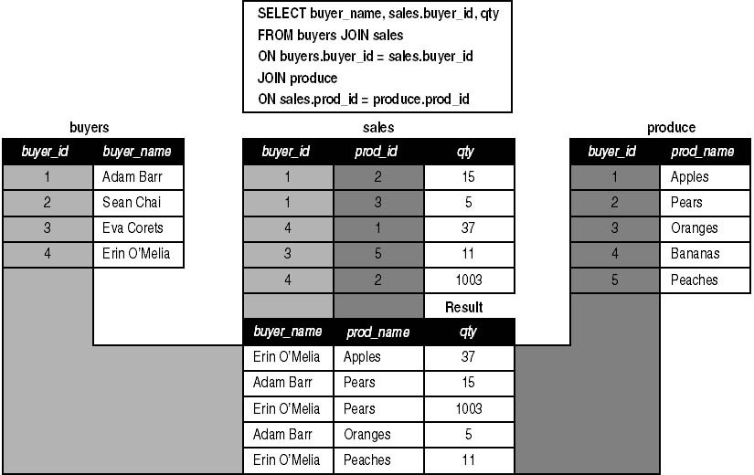
Lệnh Select với Join

Slide 38
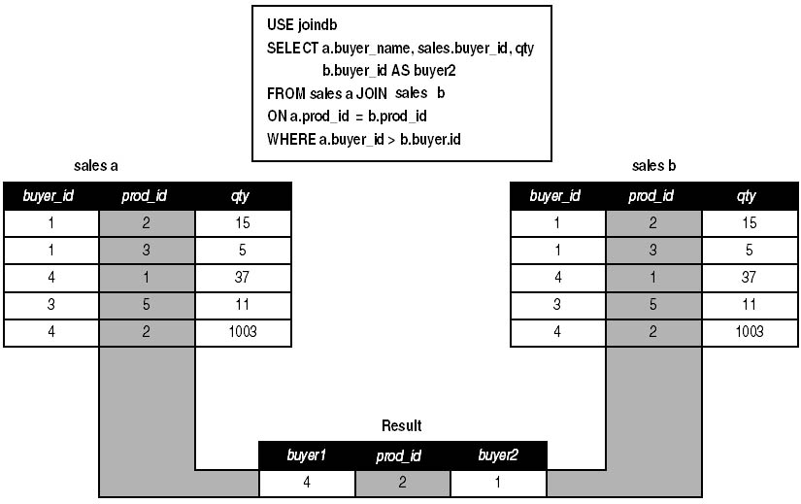
Lệnh Select với Join

Slide 39
Các phép toán thông dụng
+ , - , * ,/, %: cộng, trừ, nhân, chia, phép toán module
Các phép toán so sánh
Operator | Meaning
= | Equal to
> | Greater than
< | Less than
>= | Greater than or equal to
<= | Less than or equal to
<> | Not equal to

Slide 40
Các hàm thống kê
Các hàm thường hay sử dụng trong phát biểu Group by: Max(tentruong|bieuthuc), Min(tentruong|bieuthuc),
AVG([ ALL | DISTINCT ] tentruong|bieuthuc),
Count([ ALL | DISTINCT ] expression ] | * ) - trả về số lượng mẫu tin,
Sum([ ALL | DISTINCT ] tentruong|bieuthuc).
VD:
Use NorthWind
SELECT max(unitPrice),MIN (UnitPrice), AVG(unitPrice),Count(*),sum(quantity) FROM [Order Details]
select count (distinct customerId) from orders

Slide 41
Các hàm thống kê
VD:Use NorthWind
Select count(*) as 'Số lượng đơn hàng' from Orders
Go
Select sum(Quantity) as 'số lượng đã bán' from [Order details]
go
select max(UnitPrice) as 'Đơn giá cao nhất', Min (UnitPrice)as 'Đơn giá thấp nhất' from products
select avg(UnitPrice) as 'Đơn giá trung bình' from products

Slide 42
Các hàm trên xâu kí tự
- Upper, Lower: biển đổi sang chữ hoa, chữ thường - Len trả về độ dài, LTRIM, RTRIM xoá khoảng trắng bên trái, phải.
Left (st, n), right(st,n) – Lấy ra n ký tự từ bên trái, phải
Charindex (subst,st) – Xác định vị trí xuất hiện đầu tiên của xâu subst trong xâu st.
VD:
print upper(N'Các hàm thông dụng')+ '==='+ Lower(N'SQL SERVER')
print N'các '+LTrim(N' hàm trên xâu ký tự')
print left(N'biểu diễn xâu ký tự',10)
print charindex(N'diễn', N'biểu diễn xâu ký tự') =6

Slide 43
Các hàm trên xâu kí tự
- STR ( float_expression [ , length [ , decimal ] ] )
Biến đổi số thành xâu kí tự: length độ dài, decimal số chữ số sau dấu phảy.
VD: declare @st varchar(10)
SELECT @st =STR(123.45, 8, 4)
print @st
SUBSTRING ( expression , start , length )
VD: declare @st varchar(10)
    set @st='Ha noi mua thu'
    print substring(@st,1,6)
STUFF ( character_expression , start , length , character_expression )
VD: SELECT STUFF('Hai Phong mua thu', 2, 8, 'a Noi')

Slide 44
Các hàm trên xâu kí tự
CREATE FUNCTION dbo.SPLIT (
@string varchar(8000),
@delimeter varchar(1) = ',')
RETURNS @ret TABLE (id int PRIMARY KEY)
AS
BEGIN
DECLARE @s int, @e int
SET @s = 0
WHILE CHARINDEX(@delimeter,@string,@s) <> 0
BEGIN
SET @e = CHARINDEX(@delimeter,@string,@s)
INSERT @ret VALUES (CONVERT(int,SUBSTRING(@string,@s,@e - @s)))
SET @s = @e + 1
END
INSERT @ret VALUES (CONVERT(int,SUBSTRING(@string,@s,8000)))
RETURN
END
GO
select id from SPLIT('5,6,7,8',',')
select 'Thanh cong' where 5 in (select id from SPLIT('5,6,7,8',','))

Slide 45
Các hàm trên xâu kí tự
Các hàm biến đổi:
CAST ( expression AS data_type )
CONVERT ( data_type [ ( length ) ] , expression [ , style ] )
VD: print cast (getdate() as varchar(12))
go
  declare @i varchar(10)
  set @i='10'
  print cast(@i as int)*10
go
Print convert (int,'13') – biến đổi xâu ktự 13 thành số
print convert(varchar(12),getdate(),103) =’dd/mm/yyyy’;
print convert(varchar(12),getdate(),108) =’hh:mm:ss’

Slide 46
Các hàm trên xâu kí tự
USE pubs
GO
SELECT SUBSTRING(title, 1, 30) AS Title, ytd_sales FROM titles WHERE CAST(ytd_sales AS char(20)) LIKE '3%‘
USE pubs
GO
SELECT SUBSTRING(title, 1, 30) AS Title, ytd_sales FROM titles WHERE CONVERT(char(20), ytd_sales) LIKE '3%‘
USE pubs
SELECT CAST(ROUND(ytd_sales/price, 0) AS int) AS 'Copies‘ FROM titles
GO
USE pubs
SELECT 'The price is ' + CAST(price AS varchar(12)) FROM titlesWHERE price > 10.00
GO
USE pubs
SELECT CAST(title AS char(50)), ytd_salesFROM titles WHERE type = 'trad_cook‘
GO
USE pubs
SELECT title, ytd_salesFROM titlesWHERE CAST(ytd_sales AS char(20)) LIKE '15%' AND type = 'trad_cook‘

Slide 47
Các hàm trên xâu kí tự
PATINDEX ( '%pattern%' , expression )
USE pubs
GO
SELECT PATINDEX('%wonderful%', notes) FROM titles WHERE title_id = 'TC3218‘
USE pubs
GO
SELECT notes
FROM titles
WHERE PATINDEX('%____ware%', notes)>0

Slide 48
So sánh giữa CHARINDEX and PATINDEX
Cả hai hàm này đều trả về vị trí xuất hiện của mẫu trong xâu kí tự.
Trong PATINDEX chúng ta có thể sử dụng wildcard
Trong CHARINDEX không cho phép sử dụng wildcard
Các ký tự wildcard:
%: So khớp với một xâu bất kỳ.
VD: titles WHERE PATINDEX( '%computer%', notes)>0
_:So khớp với một ký tự đơn bất kỳ.
VD: authors WHERE PATINDEX( '%_ean%', au_fname )>0
[ ]: So khớp với một ký tự đơn thuộc khoảng này.vd:([a-f]) or set ([abcdef])
VD: authors WHERE PATINDEX( '%[C-P]arsen%', au_lname)>0
[^] :so khớp với một ký tự đơn không thuộc khoảng này. ([^a-f]) or set ([^abcdef]).
VD: authors WHERE PATINDEX('%de[^l]%', au_lname)>0

Slide 49
Một số định kiểu ngày tháng
 | Standard | Output
101 | USA | mm/dd/yyyy
103 | British/French | dd/mm/yyyy
104 | German | dd.mm.yyyy
105 | Italian | dd-mm-yyyy
106 | - | dd mon yyyy
107 | - | Mon dd, yyyy
108 | - | hh:mm:ss
13 | Europe default + milliseconds | dd mon yyyy hh:mm:ss:mmm(24h)
114 | - | hh:mi:ss:mmm(24h)

Slide 50
Lệnh Insert
Cú pháp 1:
INSERT INTO <table_name> [(field_list)] values (value_list)
Cú pháp 2:
INSERT INTO <table1> [(field_list)] select *|[(field_list)] FROM <table2> WHERE <condictions>

Slide 51
Lệnh Update
Cú pháp 1: UPDATE <table_name> SET field_name1 = expression1[,field_name2 = expression2]
[ WHERE < conditions >]
Cú pháp 2: UPDATE <table_name> SET field_name1=(select … from tabledata where <condictions>)
[ WHERE < conditions >]

Slide 52
Lệnh Delete
Cú pháp: Delete from table [where <condictions>]

Slide 53
Data Control Language (DCL)
  Grant – cung cấp quyền thực hiện các thao tác (select, insert, update, delete, execute) trên đối tượng dữ liệu cho người sử dụng.
  Revoke - Gỡ bỏ quyền thực hiện các thao tác.
  Deny - cấm thực hiện các thao tác
Cú pháp:
GRANT privileges On object To users [WITH GRANT OPTION]
-object:là bảng, khung nhìn, thủ tục
-privileges: SELECT, INSERT, UPDATE, DELETE,
EXECUTE – chỉ đối với thủ tục.
REFERENCES(tên trường) – chỉ với bảng: cho phép định nghĩa các khoá ngoại tham chiếu đến trường này.
-users: tên người sử dụng đã có trong CSDL
- tuỳ chọn WITH GRANT OPTION, thì users có thể tiếp tục gán quyền của anh ta cho users khác.

Slide 54
Data Control Language (DCL)
Cú pháp lệnh REVOKE:
REVOKE [GRANT OPTION FOR] privileges On object From users
- Revoke loại bỏ quyền thực hiện các thao tác (Select, Insert, update, … ) trên đối tượng của người sử dụng được cung cấp bởi Grant.
tuỳ chọn GRANT OPTION FOR nhằm loại bỏ tùy chọn WITH GRANT OPTION trong lệng Grant
Cú pháp lệnh Deny:
DENY ALL [ PRIVILEGES ] ON objects TO users
Cấm thực thực hiện tất cả hoặc một số thao tác nào đó (select, insert, update, …)

